Slide 1
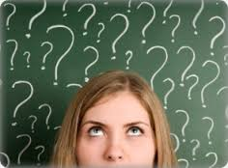
Μεταγνώση-μεταγνωστική διεργασία
Μάριος Κουκουνάρας Λιάγκης
Αναπληρωτής Καθηγητής, ΕΚΠΑ

Slide 2
Μεταγνώση
Να γνωρίζω τι γνωρίζω
Να μαθαίνω πώς να μαθαίνω
Να αναγνωρίζω τις γνωσιακές διεργασίες που χρησιμοποιώ π.χ. τις στρατηγικές απομνημόνευσης, τους τρόπους παρουσίασης των πληροφοριών, όταν σκέφτομαι, τις προσεγγίσεις στα προβλήματα κ.ά.
«η επίγνωση του ‘γνωστικού μηχανισμού’ του ίδιου του ατόμου αποτελεί βασικό συστατικό της νοημοσύνης» (Flavell, 1979)

Slide 3
Αυτορρύθμιση
«αυτό-παραγόμενες σκέψεις, συναισθήματα και ενέργειες που στοχεύουν στην επίτευξη των ακαδημαϊκών στόχων» (Zimmerman, 1998)
αν οι μαθητές έχουν βοήθεια από τους εκπαιδευτικούς να αναστοχάζονται περισσότερο και να έχουν επίγνωση των διεργασιών που χρησιμοποιούν, γίνονται ικανότεροι να αποκτούν τον έλεγχο της μάθησής τους (Hattie, 2012)
Οι μαθητές πρέπει να ενθαρρύνονται να διερευνούν τους δικούς τους τρόπους γνώσης και μνήμης, να πειραματίζονται με τις μαθησιακές στρατηγικές, να κατανοούν τις διδακτικές και μαθησιακές τεχνικές που τους βοηθούν να μάθουν καλύτερα και να παρακολουθήσουν τη μαθησιακή διεργασία.

Slide 4
Πώς γίνεται στην τάξη;
Ο δάσκαλος προσφέρει ενδεικτικά στοιχεία για την εκμάθηση μίας δεξιότητας και ενθαρρύνει τους μαθητές να σκεφτούν και να δικαιολογούν τα συμπεράσματά τους (π.χ. δραστηριότητα επίλυσης προβλήματος)
Ο δάσκαλος ρωτά, αμφισβητεί με προσοχή ώστε ο καθένας να επανεξετάζει τη βάση των συμπερασμάτων του
Προκλητικές ιδέες και ενέργειες
Εξέταση των διεργασιών σκέψης (νοηματοδότησης και εννοιολόγησης) που χρησιμοποιούν
Αναστοχασμός πάνω στο είδος της σκέψης που έχουν χρησιμοποιήσει οι μαθητές ώστε να φέρνουν στο προσκήνιο της συνείδησης τους και να το μετατρέψουν σε ξεκάθαρο εργαλείο που είναι στη συνέχεια πολύ πιο πιθανό να είναι διαθέσιμο προς χρήση σε νέο πλαίσιο (Addey, 1992)

Slide 5
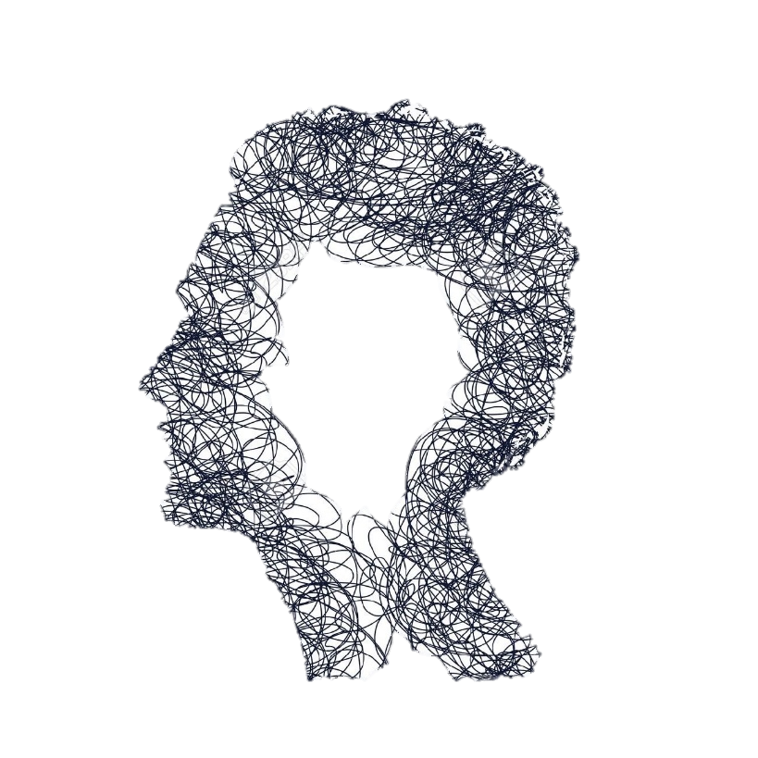
Τι κάναμε;
Γιατί το κάναμε;
Τι νέο μάθαμε;
Τι θα ξανασκεφτείς;

Slide 6
Άσκηση

